Slide 1

Optimización de redes de aprendizaje profundo para detección de eventos en situaciones de catástrofe en sistemas embarcados
Departamento de Ingeniería de Sistemas y Automática
Autor: Pedro Antonio Peña Puente
Tutor: Dr. D. Ricardo Vázquez Martín

Slide 2

CONTENIDOS
2
Contenidos
Introducción
Entrenamiento de las redes neuronales
3. Fusión de las redes
4. Implementación de las redes
Conclusiones y trabajos futuros

Slide 3
INTRODUCCIÓN
3
Contenidos
Introducción
Entrenamiento de las redes neuronales
3. Fusión de las redes
4. Implementación de las redes
Conclusiones y trabajos futuros

Slide 4
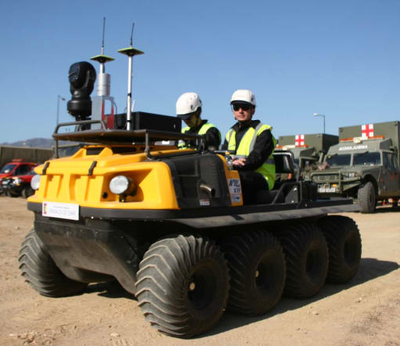
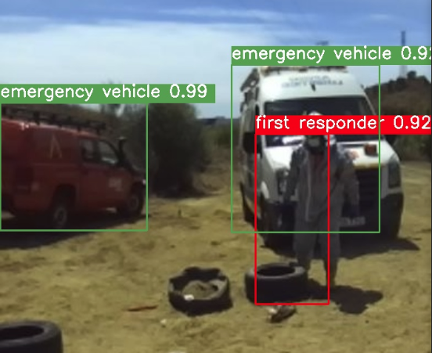
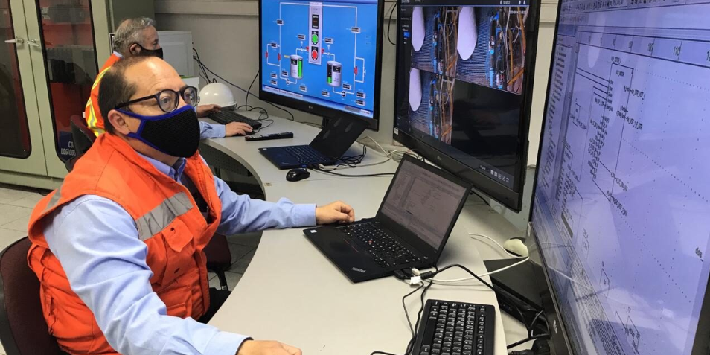
INTRODUCCIÓN
4
Objetivo

Slide 5
INTRODUCCIÓN
5
Esquema del proyecto
Fase inicial de entrenamiento
Fase intermedia de fusión
Fase final de implementación

Slide 6
ENTRENAMIENTO DE LAS REDES NEURONALES
9
Contenidos
Introducción
Entrenamiento de las redes neuronales
3. Fusión de las redes
4. Implementación de las redes
Conclusiones y trabajos futuros

Slide 7
ENTRENAMIENTO DE LAS REDES NEURONALES
6
Esquema de trabajo
Entrenamiento de la red RGB
Estudios de las redes a utilizar
Configuración de Docker
Entrenamiento de la red Térmica

Slide 8
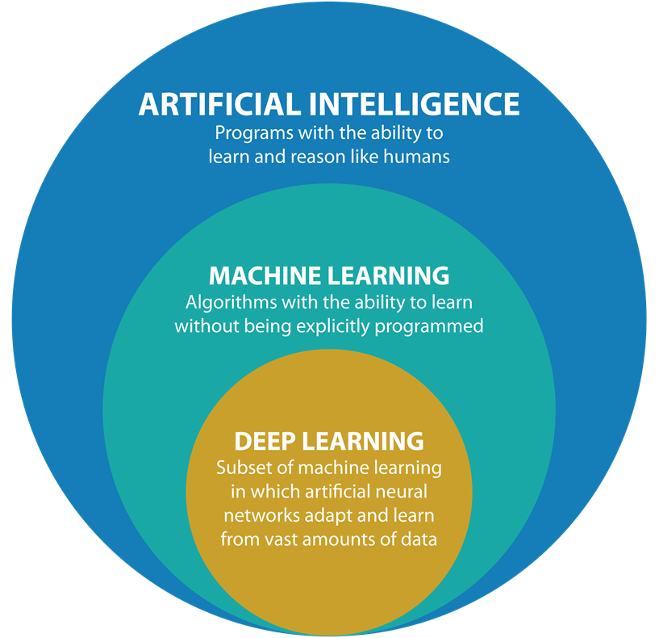
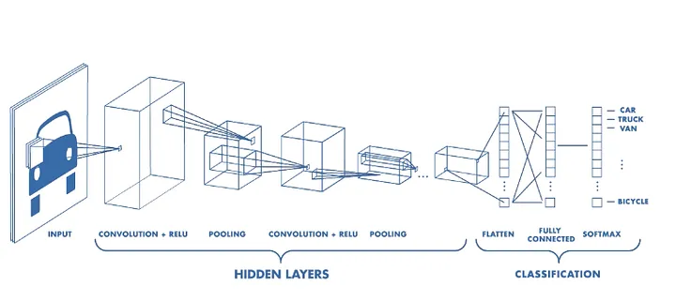
ENTRENAMIENTO DE LAS REDES NEURONALES
10
Redes neuronales

Slide 9
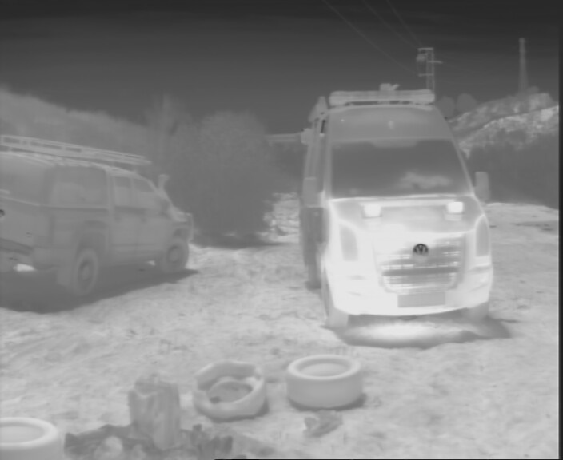
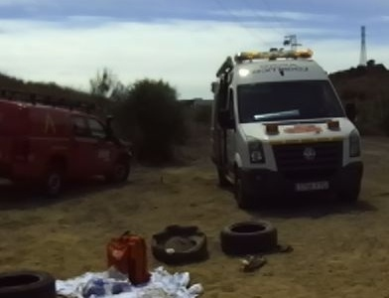
ENTRENAMIENTO DE LAS REDES NEURONALES
11
Obtención de datos
Base de datos de ISA
img1.txt
img1.txt

Slide 10
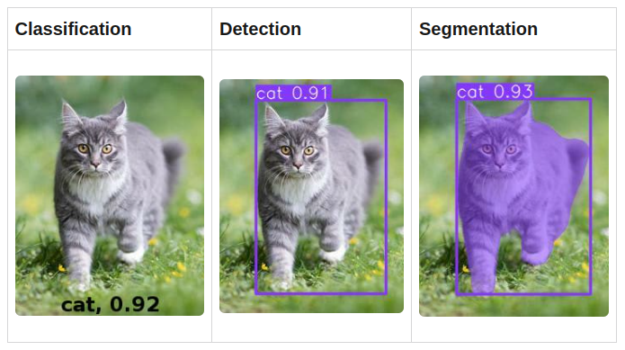
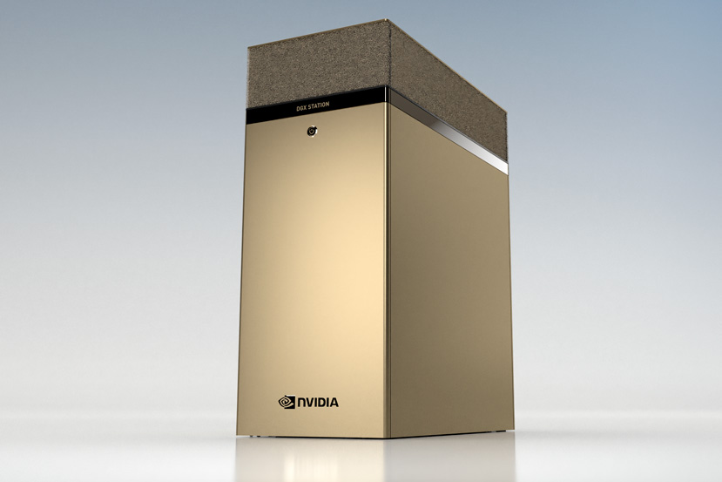

ENTRENAMIENTO DE LAS REDES NEURONALES
12
Configuración del entorno y de las redes
Estación DGX NVIDIA
YOLOv8

Slide 11
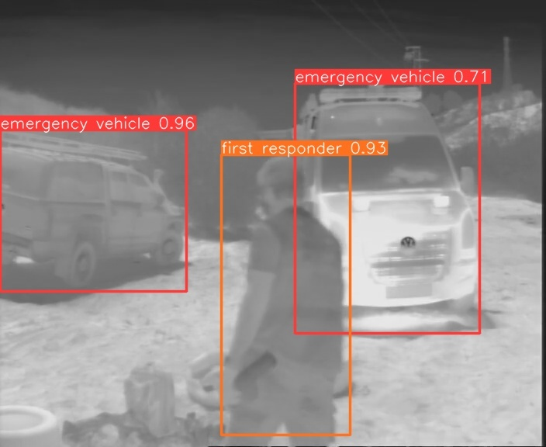
ENTRENAMIENTO DE LAS REDES NEURONALES
13
Entrenamiento red térmica
Resultados
Clases | Precisión (%)
Vehículo de emergencia | 93
Vehículo de civil | 79
Personal de rescate | 94
Persona civil | 85
Media total | 87.75

Slide 12
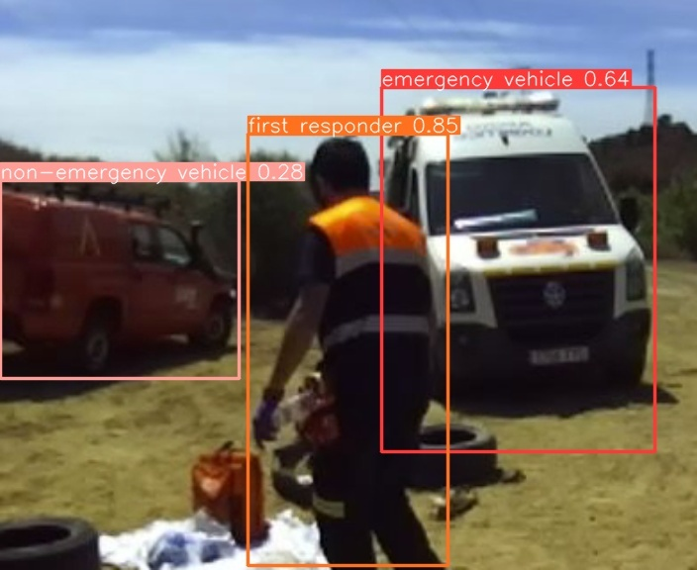
ENTRENAMIENTO DE LAS REDES NEURONALES
14
Entrenamiento red RGB
Resultados
Clases | Precisión (%)
Vehículo de emergencia | 94
Vehículo de civil | 87
Personal de rescate | 93
Persona civil | 87
Media total | 90.25

Slide 13
FUSIÓN DE LAS REDES
15
Contenidos
Introducción
Entrenamiento de las redes neuronales
3. Fusión de las redes
4. Implementación de las redes
Conclusiones y trabajos futuros

Slide 14
FUSIÓN DE LAS REDES
7
Esquema de trabajo
Estudios de las leyes probabilísticas
Versión inicial probabilística
Creación del algoritmo de fusión
Segunda versión heurística
Etiquetado de la muestra y validación de resultados
Versión final heurística

Slide 15
FUSIÓN DE LAS REDES
16
Algoritmo de fusión
Preprocesamiento de las imágenes
Comparación de las redes obtenidas
Funciones donde se calcula la fusión
Implementación de las redes en el código
Lectura de los archivos generados por las redes
Post-procesado del resultado final y visualización

Slide 16
FUSIÓN DE LAS REDES
17
Versiones iniciales del algoritmo
Versión inicial probabilística
Enfoque probabilístico
Sucesos independientes
Conclusión: estudio estadístico
Versión desechada
Versión inicial heurística
Algoritmo heurístico
Ponderaciones no basadas en estudios estadísticos
Algoritmo impreciso
Versión desechada

Slide 17
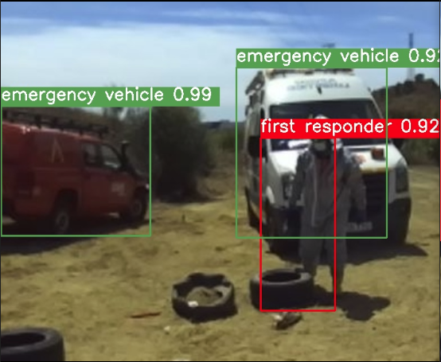
FUSIÓN DE LAS REDES
18
Versión final del algoritmo
Versión final
Algoritmo heurístico
Ponderaciones dependientes de las confianzas resultantes
Verificación mediante una pequeña muestra
Respositorio de Github: https://github.com/Peanpepu/Neural-Networks-Fusion.git

Slide 18
FUSIÓN DE LAS REDES
19
Validación del algoritmo
1. Etiquetado de la muestra a mano
2. Diseño del código que compara los resultados con el valor real
Cálculo de los datos de la validación
3. Creación del archivo csv con los datos

Slide 19
FUSIÓN DE LAS REDES
20
Resultados (I)
tipo de red | cgm | mci | diferencia | diferencia (%)
térmica | 0.42 | 0.28 | 0.14 | 32.96
rgb | 0.57 | 0.40 | 0.16 | 28.87
fusión | 0.466 | 0.59 | 0.13 | 21.74
CGM: Confianza Global Muestral, porcentaje de detecciones que coinciden con la real
MCI: Media de Confianzas Individuales, media de las confianzas de cada red

Slide 20
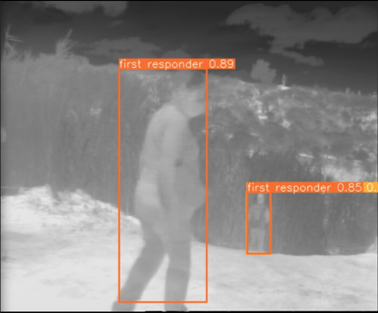
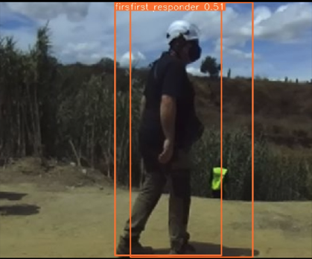
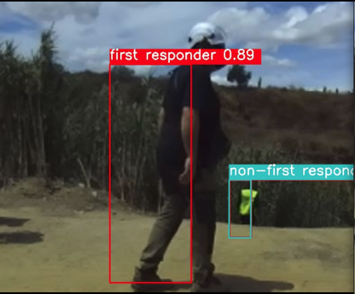
FUSIÓN DE LAS REDES
21
Resultados (II)
Térmico
RGB
Fusión

Slide 21
IMPLEMENTACIÓN DE LAS REDES
22
Contenidos
Introducción
Entrenamiento de las redes neuronales
3. Fusión de las redes
4. Implementación de las redes
Conclusiones y trabajos futuros

Slide 22

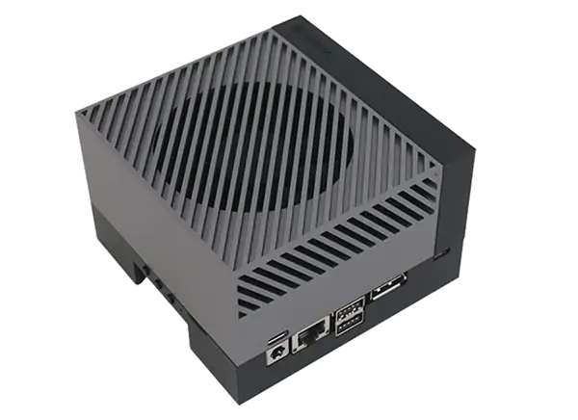
IMPLEMENTACIÓN DE LAS REDES
23
Comunicación
ROS 2 - Foxy
Jetson Orin

Slide 23
IMPLEMENTACIÓN DE LAS REDES
24
Esquema
Prueba de lectura y envío de imágenes
Recepción de imágenes, procesamiento de las redes y envío de resultados
Lectura y visualización de resultados
Análisis de la ejecución en tiempo real

Slide 24
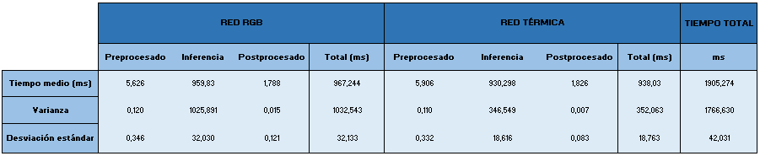
IMPLEMENTACIÓN DE LAS REDES
25
Resultados

Slide 25
CONCLUSIONES Y TRABAJOS FUTUROS
26
Contenidos
Introducción
Entrenamiento de las redes neuronales
3. Fusión de las redes
4. Implementación de las redes
Conclusiones y trabajos futuros

Slide 26
CONCLUSIONES Y TRABAJOS FUTUROS
27
Conclusiones
Buen rendimiento de las redes por separado
Sincronización de los datos altamente compleja
Fusión final satisfactoria
Aplicación en ROS2 de envío, recibo y visualización con buenos resultados

Slide 27
CONCLUSIONES Y TRABAJOS FUTUROS
28
Trabajos futuros
Entrenamiento
Sincronización
Fusión
Aumento de las imágenes del entrenamiento
Transformación del sistema de coordenadas y del campo de visión de las cámaras
Realización de un estudio estadístico
Elaboración de un algoritmo probabilístico

